Slide 1

Ngữ văn 6
Tập 2
Bài 8
Thực hành tiếng Việt

Slide 2



Slide 3
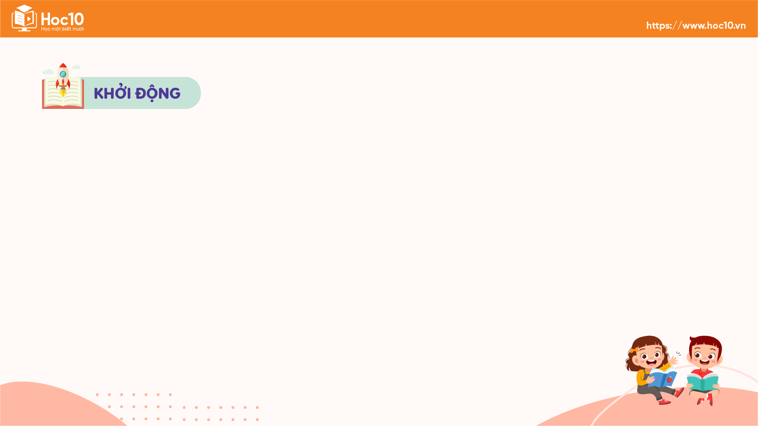
Hãy điền vào phiếu học tập những thông tin theo ý hiểu của em về Từ Hán Việt và đoạn văn.
K – Điều đã biết (Liệt kê điều em đã biết về từ Hán Việt và đoạn văn) | W – Điều muốn biết (Những điều em muốn biết về cách giải thích nghĩa từ Hán Việt và cách viết đoạn văn) | L – Điều học được (Điều em học được khi viết đoạn văn nêu cảm nhận về một bài thơ trong chủ đề trước)
…………………………… …………………………… …………………………… | ………………………….. ……………………………. ……………………………. | ……………………………. ……………………………. …………………………….

Slide 4


Slide 5


I. Từ Hán Việt

Slide 6

Đọc phần Kiến thức ngữ văn và nêu khái niệm từ Hán Việt. Hãy lấy 2-3 ví dụ về từ Hán Việt mà em biết.
Từ Hán Việt: là những từ mà tiếng Việt mượn từ tiếng Hán (tiếng Trung Quốc) được đọc theo cách đọc Hán Việt.
Ví dụ: sơn hà, quốc gia, vĩ đại, nhân ái,...

Slide 7
Bài tập thực hành
Câu 1. Tìm từ Hán Việt trong câu sau:
“Thái độ đối xử với động vật là một tiêu chí đánh giá sự văn minh của một cá nhân hoặc cộng đồng”.
Em hiểu “văn minh” có nghĩa là gì? Cách đối xử với động vật như thế nào được coi là kém văn minh, lạc hậu?
Văn minh: một trong các nghĩa của văn minh là có đặc trưng của nền văn hoá phát triển cao. Ở câu được dẫn, văn minh được hiểu là trình độ phát triển văn hóa của cá nhân hay cộng đồng.
Việc tàn phá môi trường sống của động vật, ngược đãi, săn bắt, tàn sát động vật không nương tay là cách đối xử lạc hậu, kém văn minh đối với động vật.

Slide 8
THẢO LUẬN CẶP ĐÔI
2. Đọc các câu sau và thực hiện các yêu câu bên dưới:
“Đại dương bao quanh lục địa. Rồi mạng lưới sông ngòi chăng chịt. Lại có những hồ năm sâu trong đất liền lớn chăng kém gì biển cả.” (Khan hiếm nước ngọt).
a) Xếp các từ in nghiêng vào hai nhóm: từ thuần Việt, từ Hán Việt.
b) Xếp các từ thuần Việt, Hán Việt thành các cặp đồng nghĩa.
c) Tìm thêm hoặc đặt câu có sử dụng một trong các từ đại đương, lục địa.
Từ thuần Việt | Từ Hán Việt
đất liền, biển cả. | đại dương, lục địa.
Cặp từ đồng nghĩa

Slide 9
II. Văn bản và đoạn văn

Slide 10

Nêu ví dụ về một văn bản, đoạn văn đã học và yêu cầu HS dựa vào phần kiến thức ngữ văn, hãy nêu khái niệm văn bản và đoạn văn.

Slide 11

VĂN BẢN
Là đơn vị ngôn ngữ trình bày trọn vẹn một vấn đề trong giao tiếp.
Có dạng là một bài nói, bài viết (lá đơn, bức thư, bài thơ, truyện kể, thông báo, bài văn nghị luận).
Gồm các bộ phận thống nhất với nhau về chủ đề, liên kết với nhau bằng những từ ngữ nhất định và được sắp xếp theo thứ tự hợp lí.

Slide 12
2. ĐOẠN VĂN
Là đơn vị ngôn ngữ thể hiện một chủ đề nhỏ.
Được bắt đầu bằng chữ viết hoa, lùi đầu dòng và kết thúc bằng dấu chấm xuống dòng.
Đoạn văn thường có một hoặc một số câu nêu chủ đề trong đoạn (câu chủ đề), những câu còn lại phát triển chủ đề.

Slide 13
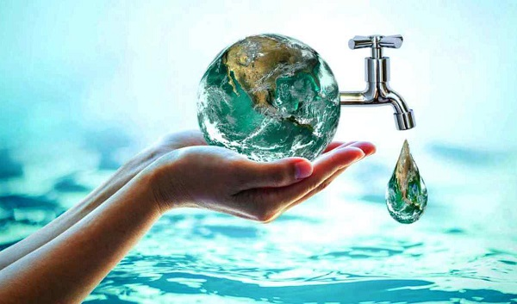
Câu 3. Phân tích văn bản Khan hiếm nước ngọt:
a) Chủ đề của văn bản là gì?
b) Xác định các đoạn văn và chủ đề của mỗi đoạn.
c) Nội dung các đoạn văn phục vụ cho chủ đề của văn bản như thế nào?
d) Dựa vào hiểu biết về các phép liên kết đã học ở tiểu học, hãy chỉ ra và phân tích một phép liên kết câu ở một đoạn văn trong văn bản.

Slide 14

Đáp án
a) Chủ đề của văn bản: sự khan hiếm nước ngọt. Chủ đề đó được thể hiện ngay ở nhan đề của văn bản.

Slide 15
Đáp án
b) Văn bản Khan hiếm nước ngọt gồm 5 đoạn văn. Chủ đề của mỗi đoạn lần lượt là:
Đoạn 1 (Đặt vấn đề): Nêu và bác bỏ ý nghĩ cho rằng con người và muôn loài không bao giờ thiếu nước ngọt.
Đoạn 2: Bề mặt quả đất rất nhiều nước nhưng chủ yếu là nước mặn, nước bẩn chứ không phải đều là nước ngọt, nước sạch mà con người có thể dùng được.
Đoạn 3: Trên hành tinh đang có khoảng hơn hai tỉ người sống trong cảnh thiếu nước ngọt để dùng trong sinh hoạt hằng ngày.
Đoạn 4: Nguồn nước ngọt đã hiếm lại phân bố không đều.
Đoạn 5 (đoạn kết): Giải pháp để khắc phục tình trạng thiếu nước ngọt là con người phải sử dụng hợp lí, tiết kiệm nguồn tài nguyên quý giá đó.

Slide 16
Đáp án
c) Nội dung của các đoạn văn trên đều xoay quanh và phục vụ cho việc làm rõ chủ đề: Sự khan hiếm nước ngọt.

Slide 17
Câu 4. Đọc và đặt nhan đề phù hợp cho văn bản sau:
Một buổi tối, tôi cùng Gia-ca-ri-a ( Zakaria), đứa con trai lên tám của tôi, đọc tạp chí truyền hình để chọn chương trình xem.
- Có một cuộc thi hoa hậu nè! - Tôi phấn khởi nói.
Gia-ca-ri-a hỏi tôi thi hoa hậu là gì. Tôi giải thích rằng đó là cuộc thi chọn ra người phụ nữ đẹp nhất và tốt bụng nhất.
Ngay sau đó, con trai tôi đã làm tôi vô cùng xúc động khi ngạc nhiên hỏi tối:
- Mẹ ơi, sao mẹ không tham dự cuộc thi đó?
Các nhan đề phù hợp như: Người phụ nữ đẹp nhất, Con trai tôi, Câu hỏi bất ngờ.

Slide 18

5. Đọc các đoạn văn sau và tìm câu chủ đề của mỗi đoạn:
Nhóm 1
Ý a
Nhóm 2
Ý b
Nhóm 3
Ý c
a. Chăm sóc vật nuôi sẽ giúp trẻ có một cơ hội tuyệt vời để tìm hiểu về hậu quả. Khi các thú cưng không được chăm sóc tốt, kết quả sẽ thấy rõ ràng trong thực tế. Ví dụ: Nếu cá không được cho ăn, cá sẽ chết, nếu chó không được vận động, chó sẽ bị cuồng chân, khi chuồng của một con chuột lang không được cọ rửa thì nó sẽ có mùi khó chịu...
b. Động vật không xa lạ với cuộc sống con người, gần như mỗi chúng ta đều có những kí ức tuổi thơ tươi đẹp gần gũi với động vật và thiên nhiên. (...) Hẳn nhiều người đều từng dành hàng giờ nhìn lũ kiến "hành quân" tha mồi về tổ hay buộc chỉ vào chân cảnh cam làm cánh diều thả chơi. Những loài động vật bé nhỏ đã nuôi dưỡng biết bao tâm hồn trẻ thơ, vẽ nên những bức tranh kí ức về thời ấu thơ tươi đẹp.
c. Vào kì nghỉ hè, nhiều trẻ em mong ngóng được về quê chơi. Buổi sáng tinh mơ, gà trống gáy vang ò ó o gọi xóm làng thức dậy, lũ chim chích đùa vui trên cành cây, đàn bò chậm rãi ra đồng làm việc. Người nông dân ra bờ sông cất vó, được mẻ tôm, mẻ cá nào lại đem về chế biến thành những món ăn thanh đạm của thôn quê. Vì vậy, khó mà tưởng tượng được rằng nếu không có động vật thì cuộc sống của con người sẽ ra sao.

Slide 19


Slide 20


Chọn một trong hai đề sau:
a. Viết một đoạn văn ngắn ( khoảng 5-7 dòng) với câu chủ đề: Chúng ta cần đối xử thân thiện với động vật.
b. Viết một đoạn văn ngắn (khoảng 5-7 dòng) với câu chủ đề: Chúng ta cần sử dụng nước ngọt một cách hợp lí, tiết kiệm.

Slide 21


Slide 22
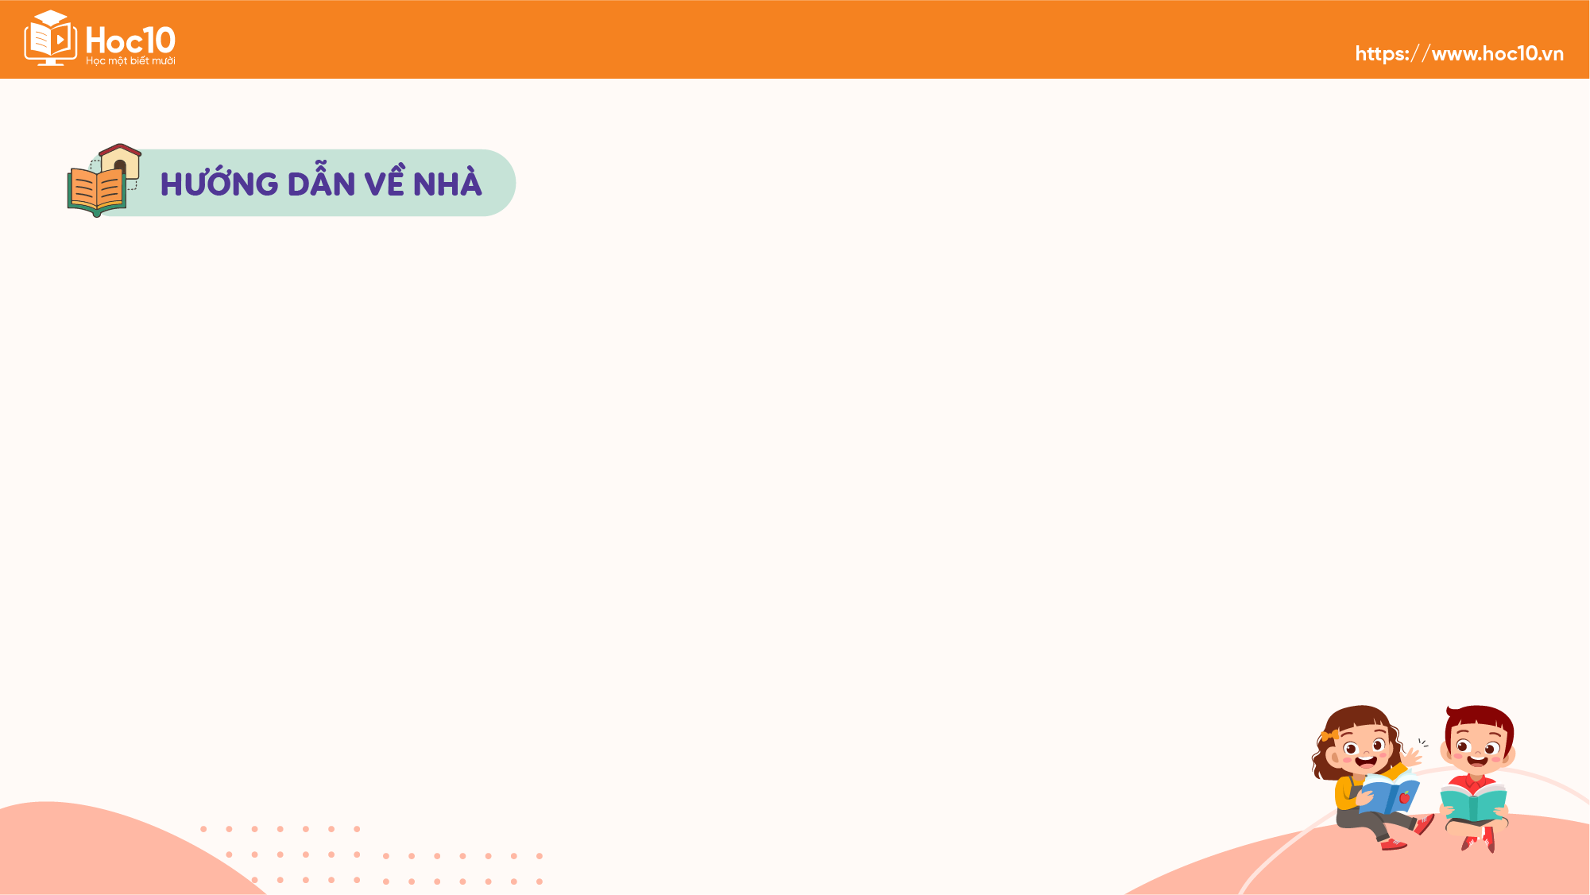



Soạn bài:
Thực hành đọc hiểu –
Tại sao nên có vật nuôi trong nhà?
Hoàn thành các bài tập trong vở bài tập

Slide 23


Slide 24



Like fanpage Hoc10 - Học 1 biết 10 để nhận thêm nhiều tài liệu giảng dạy
theo đường link:
Hoc10 – Học 1 biết 10
Hoặc truy cập qua QR code

